Slide 1
Dyniowe cudeńka
Konkurs świetlicowy dla uczniów SP 66

Slide 2
Konstanty C. 0A
Wirus

Slide 3
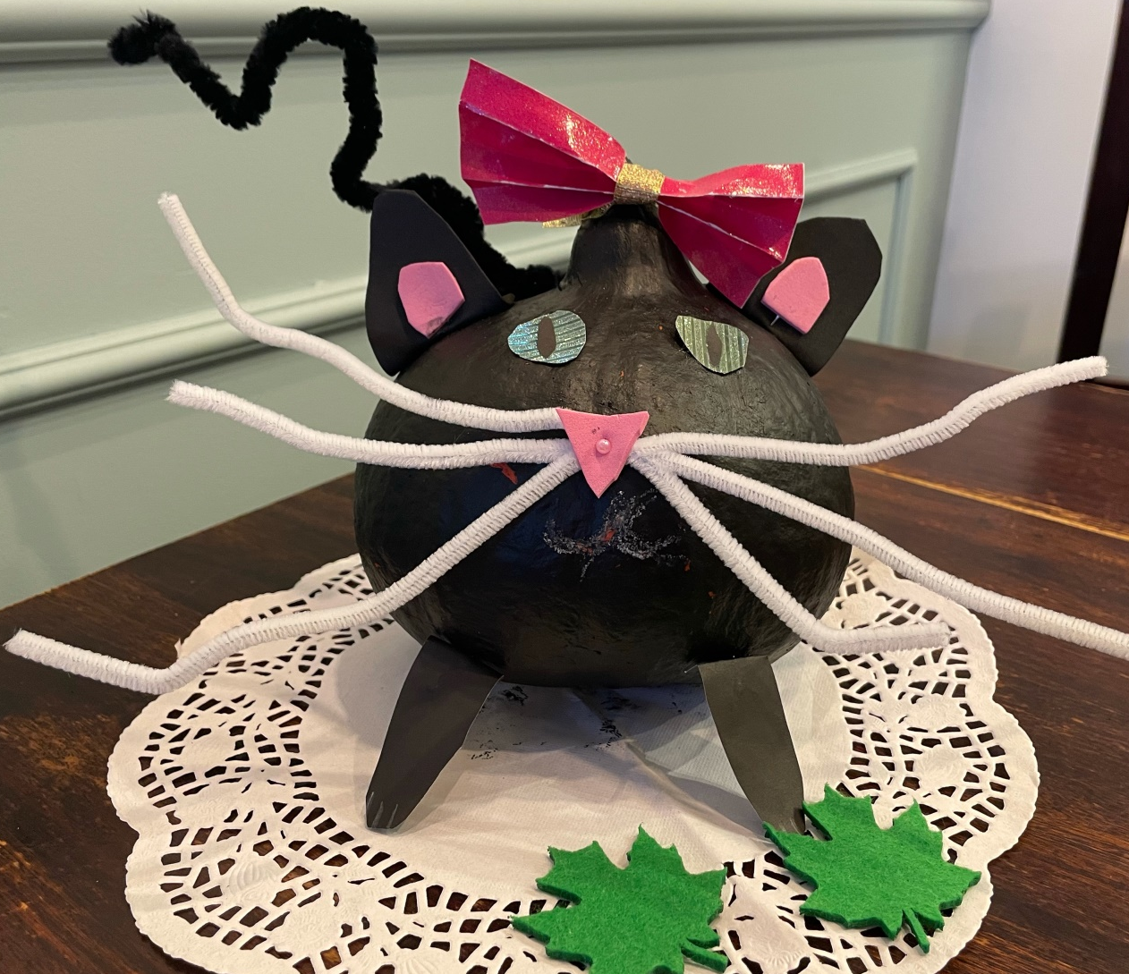
Gabriela D. 1a

Slide 4
Feliks M. 1b

Slide 5
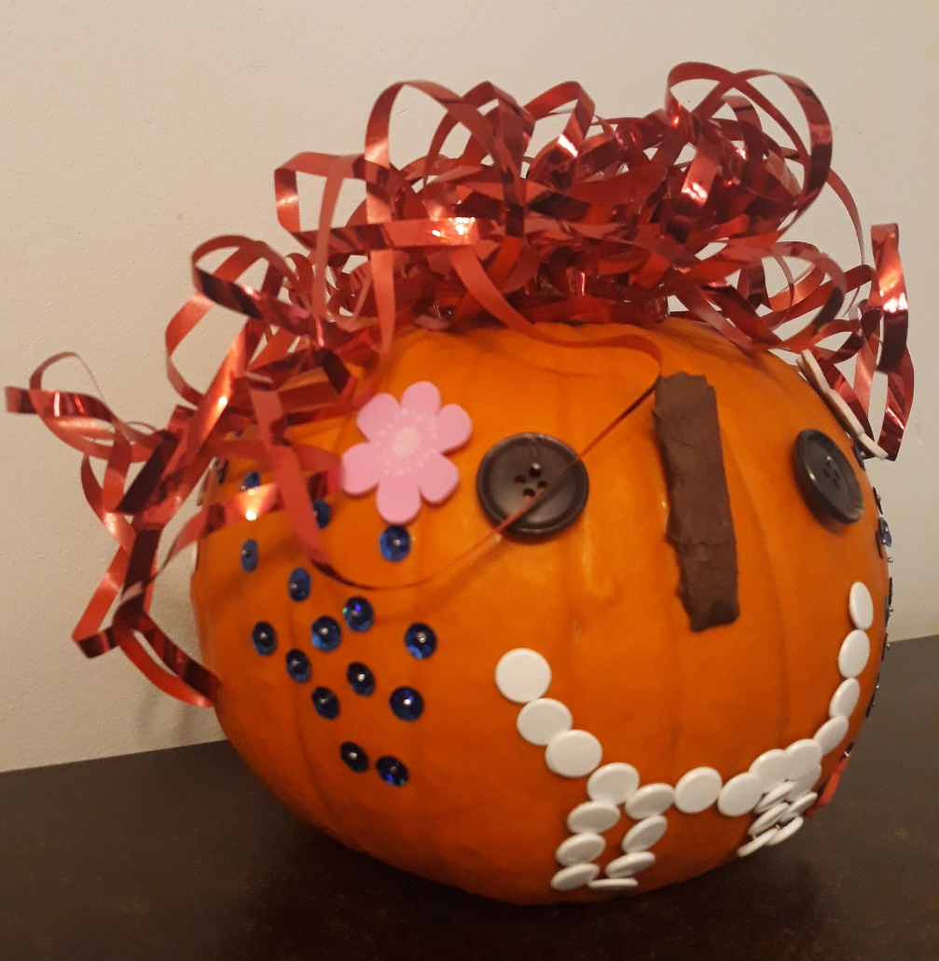
Jakub Ż. 1 c

Slide 6
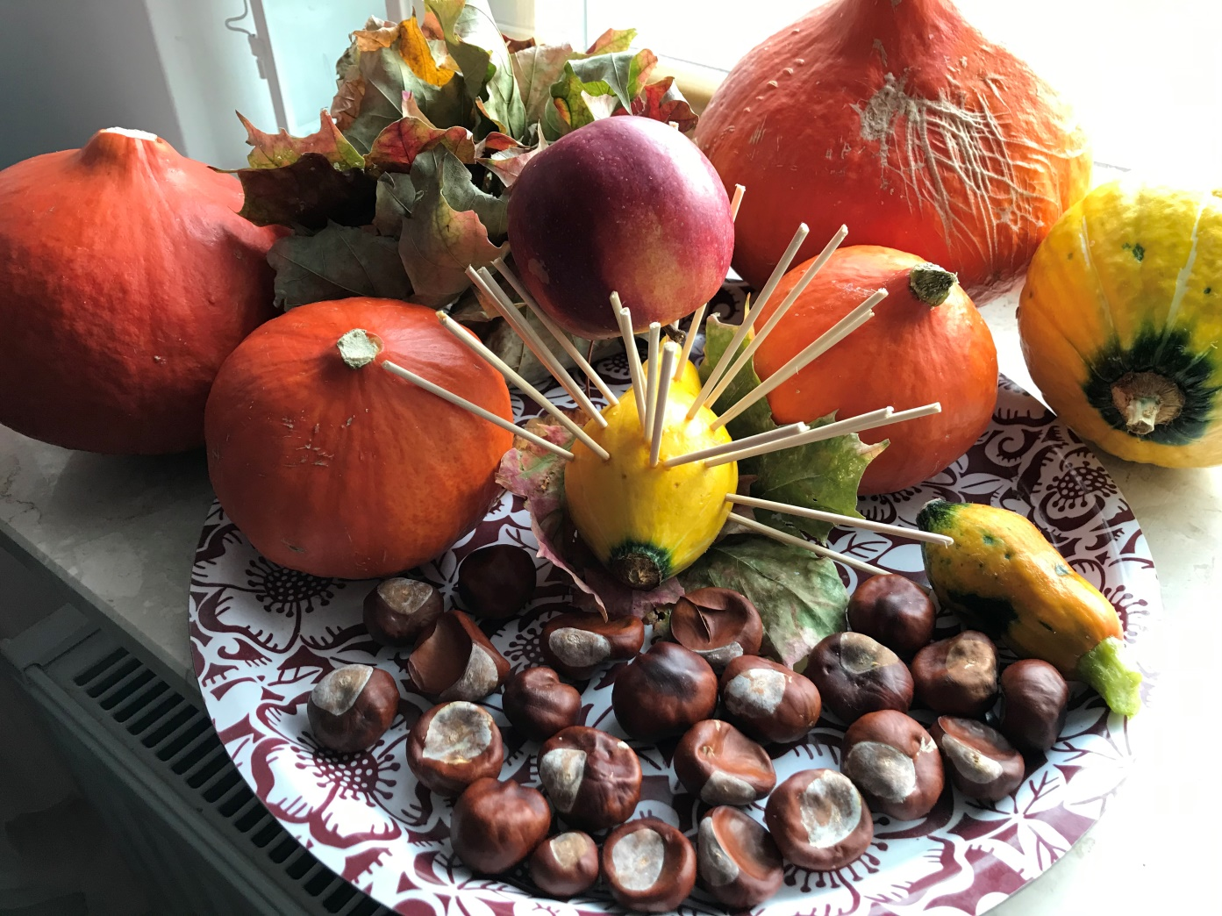
Monika S. 1c

Slide 7
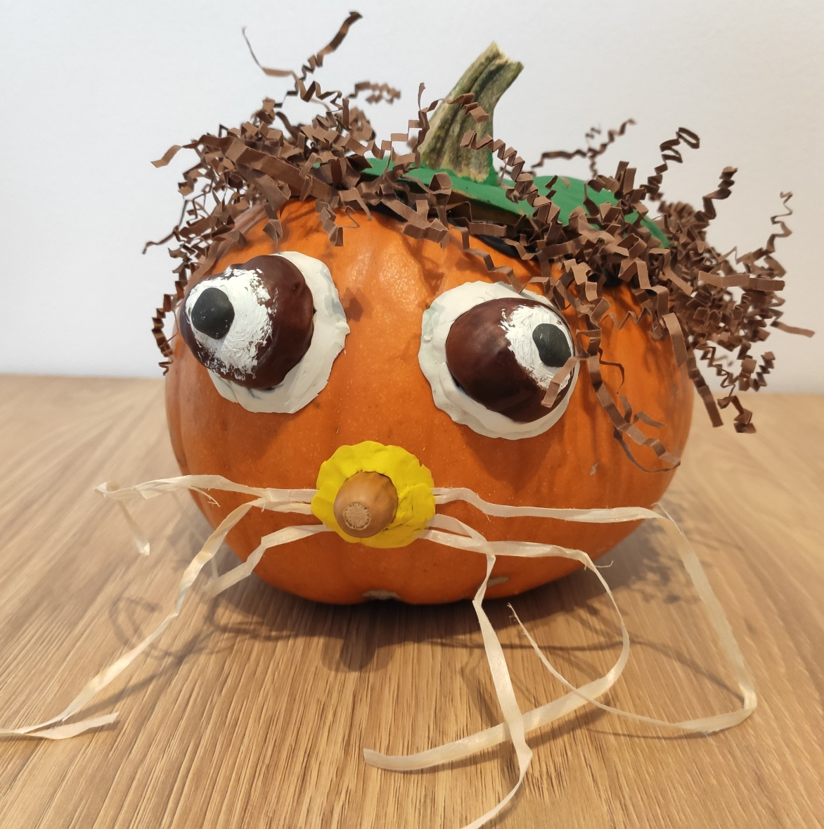
Jakub K. 2a

Slide 8
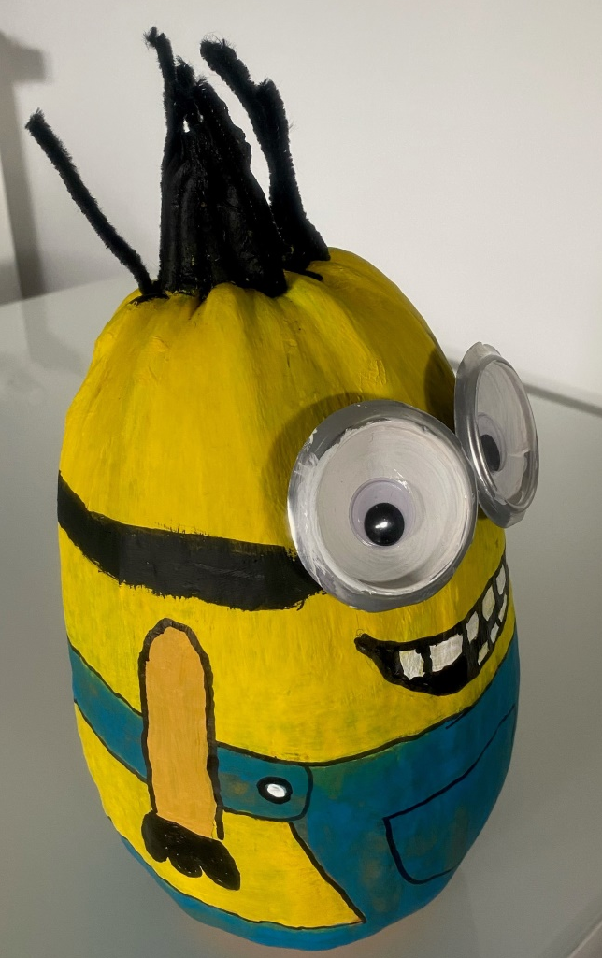
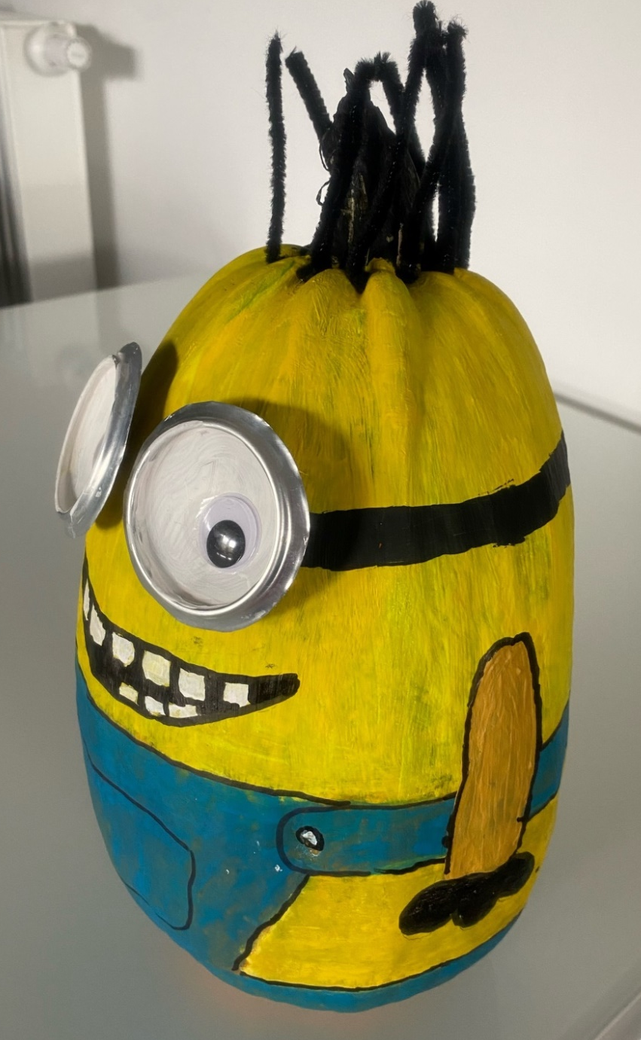
Julia K. 2a

Slide 9
Zuzanna Z. 2a

Slide 10
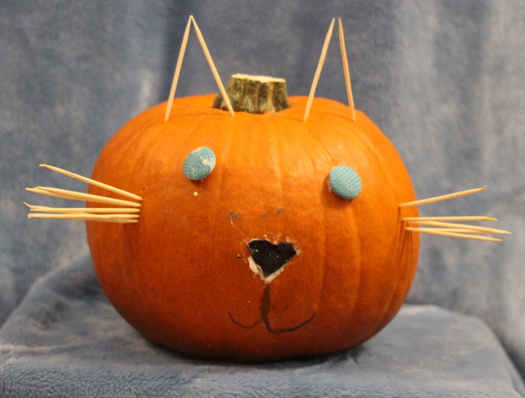
Maciej g. 2a

Slide 11
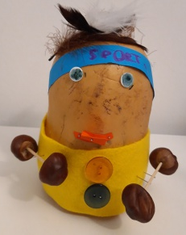
Paweł P. 2a

Slide 12
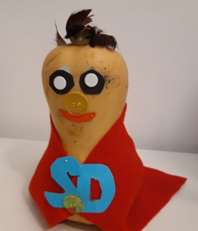
Kacper P. 2a

Slide 13
Nataniel K. 2b

Slide 14
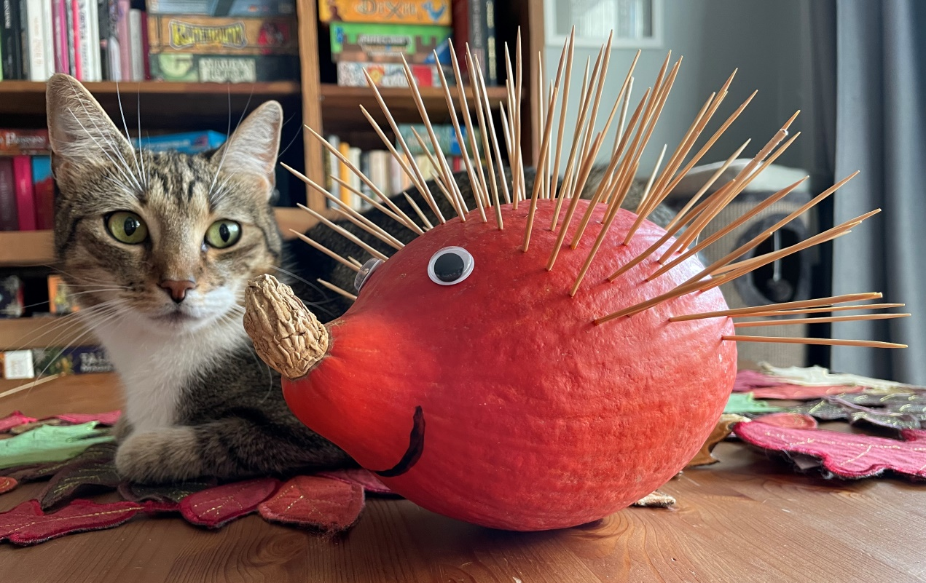
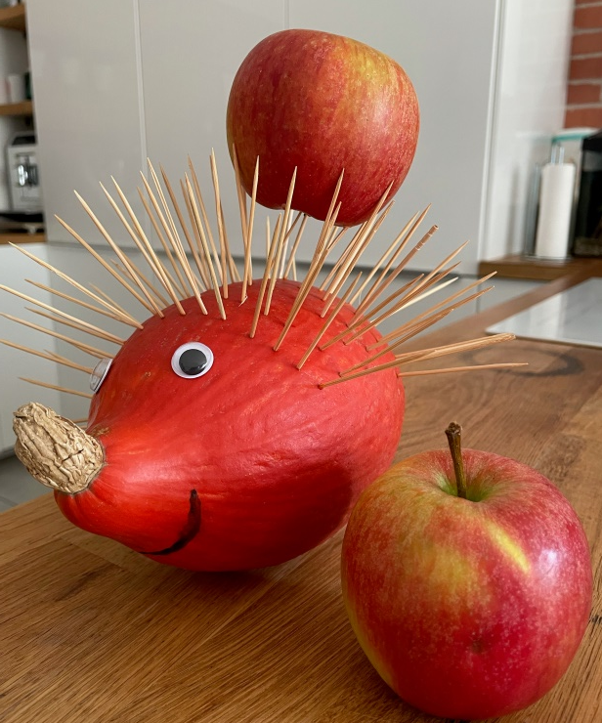
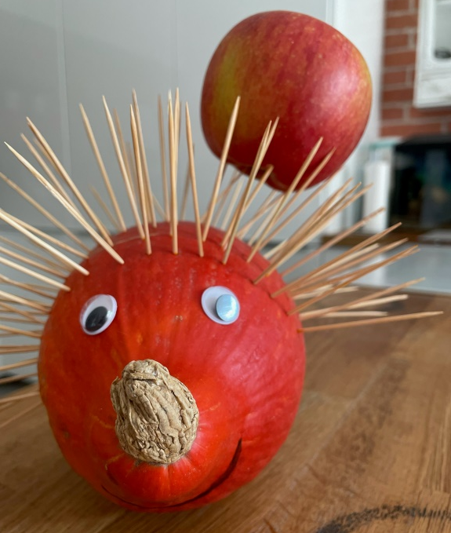
Mateusz b. 2b

Slide 15
Maja W. 2b

Slide 16
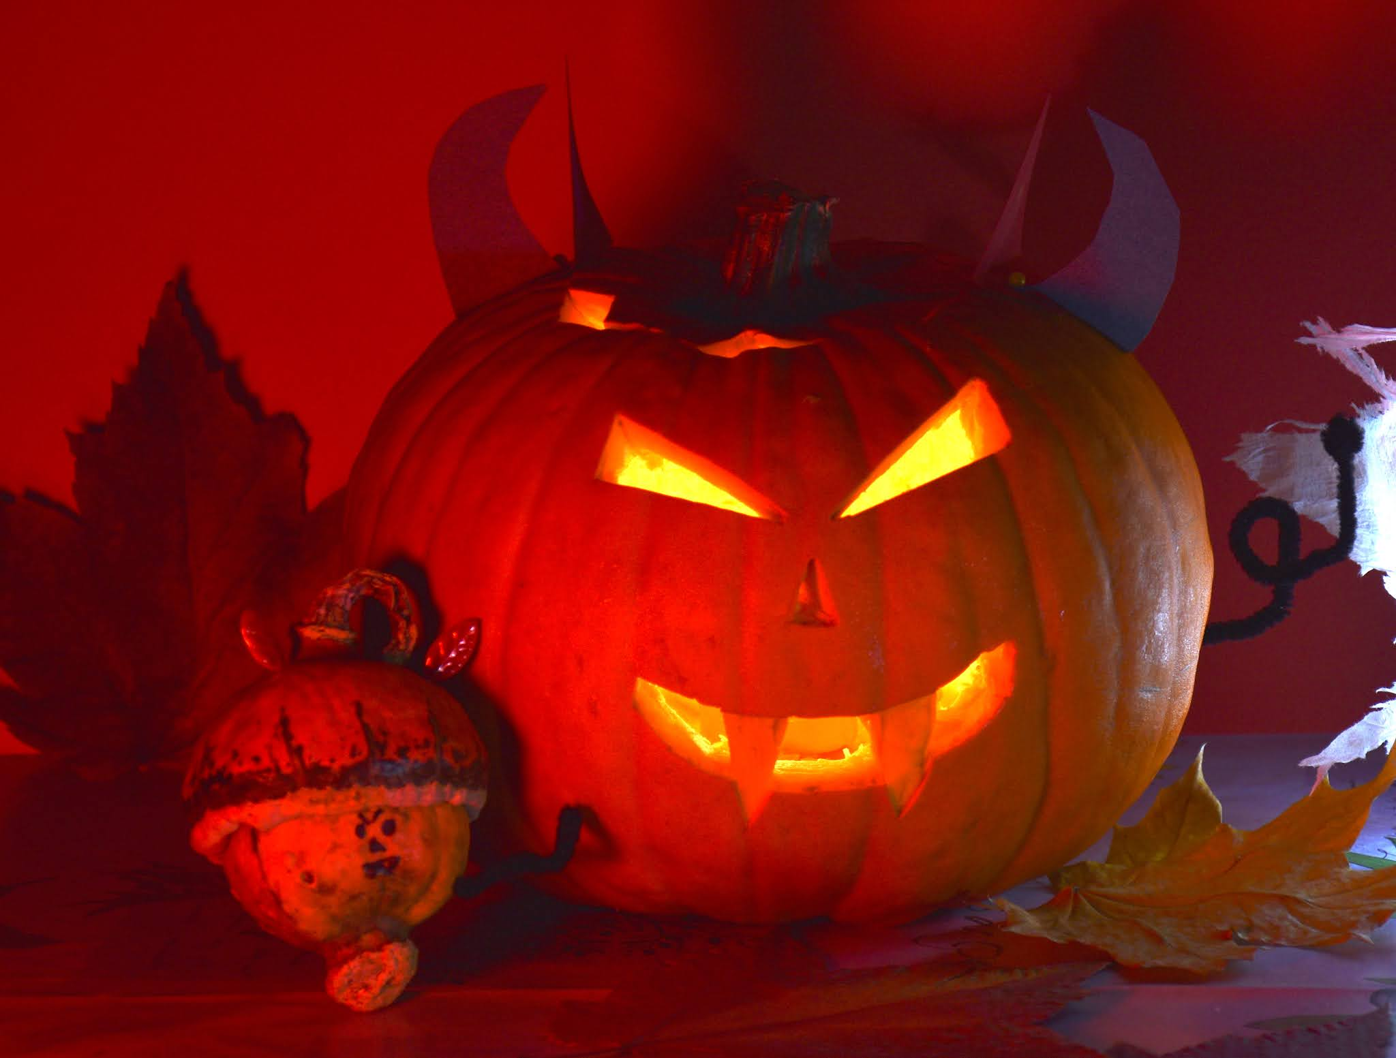
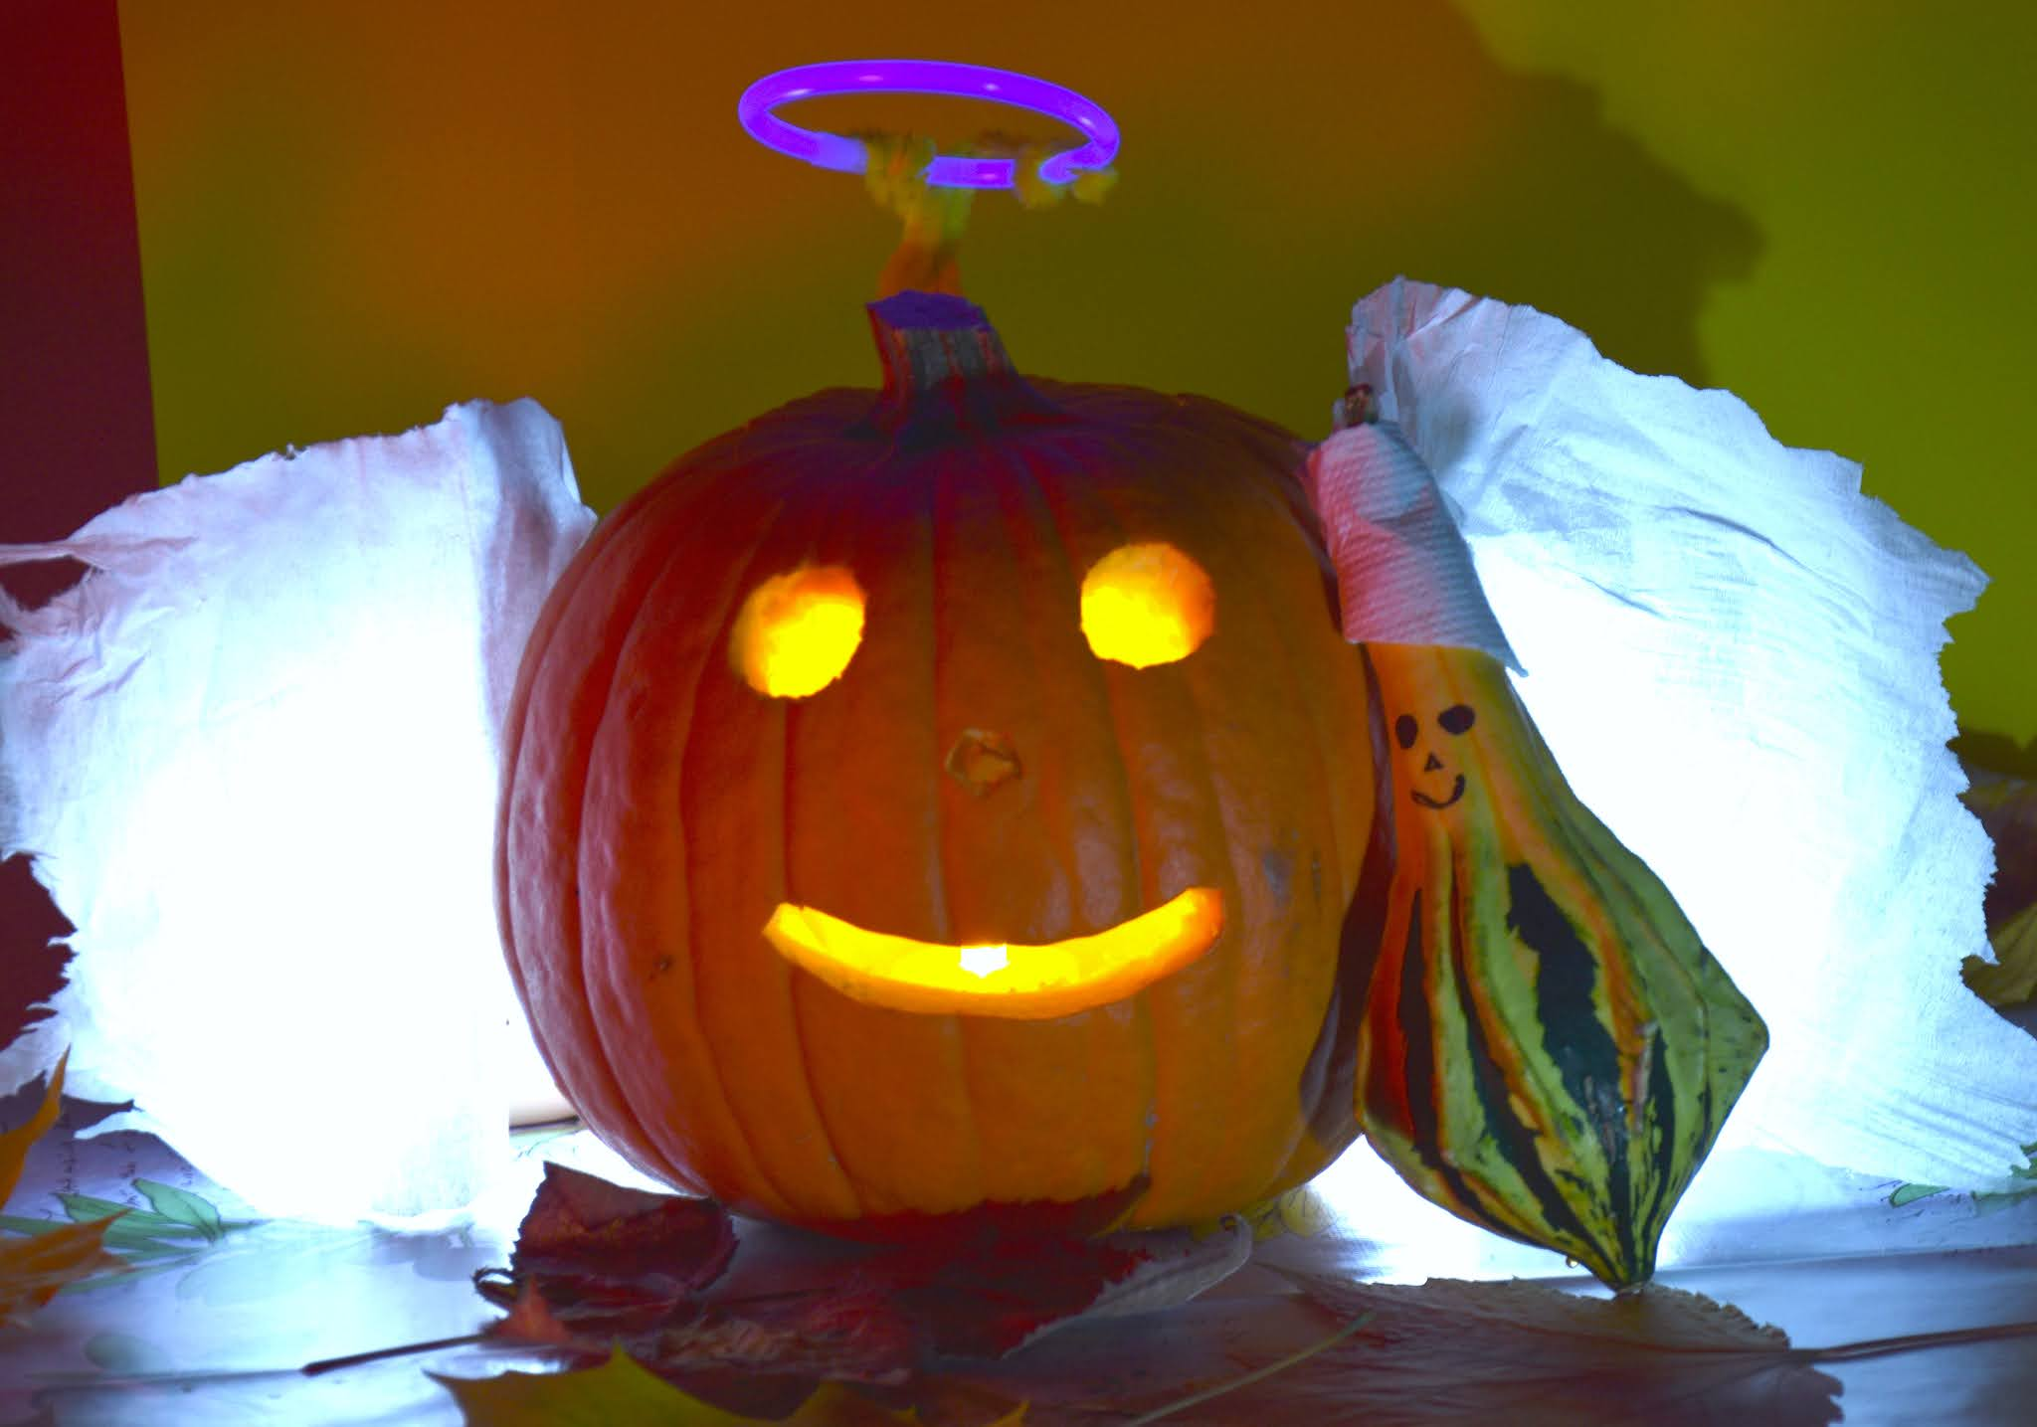
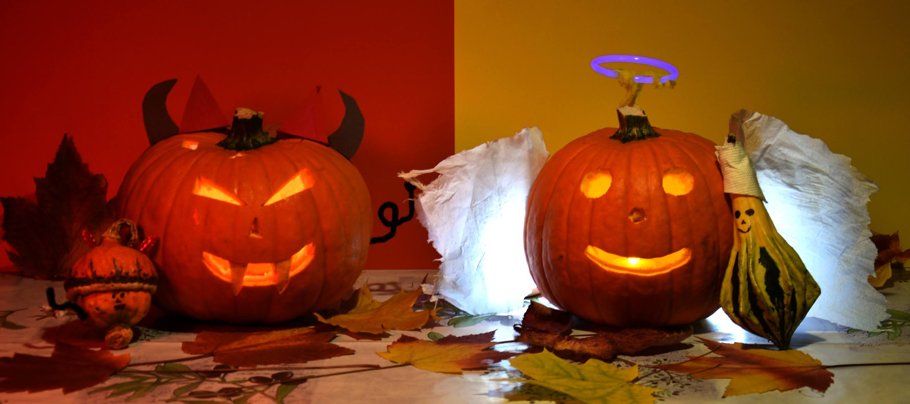
Zuzanna R. 2b

Slide 17
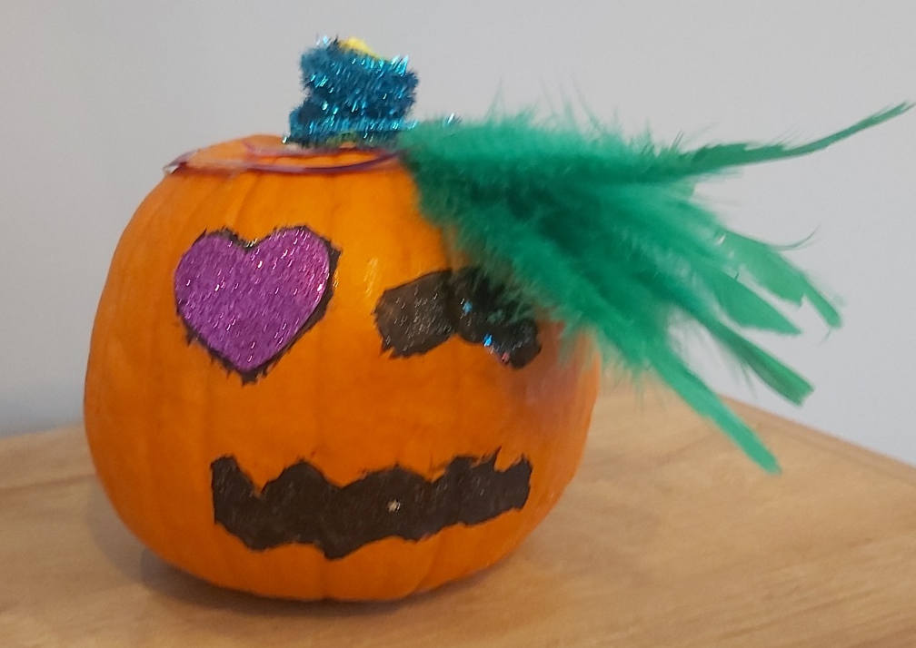
Antoni G. 2b

Slide 18
Barbara K. 2b

Slide 19
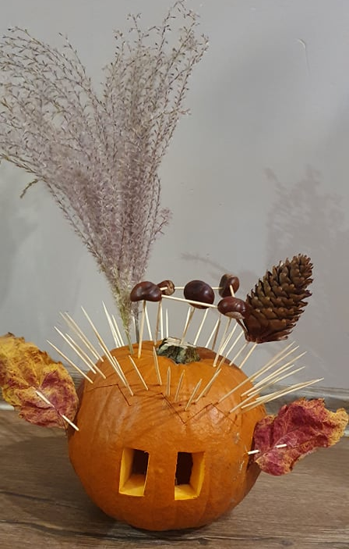
Jeremi C. 2B

Slide 20
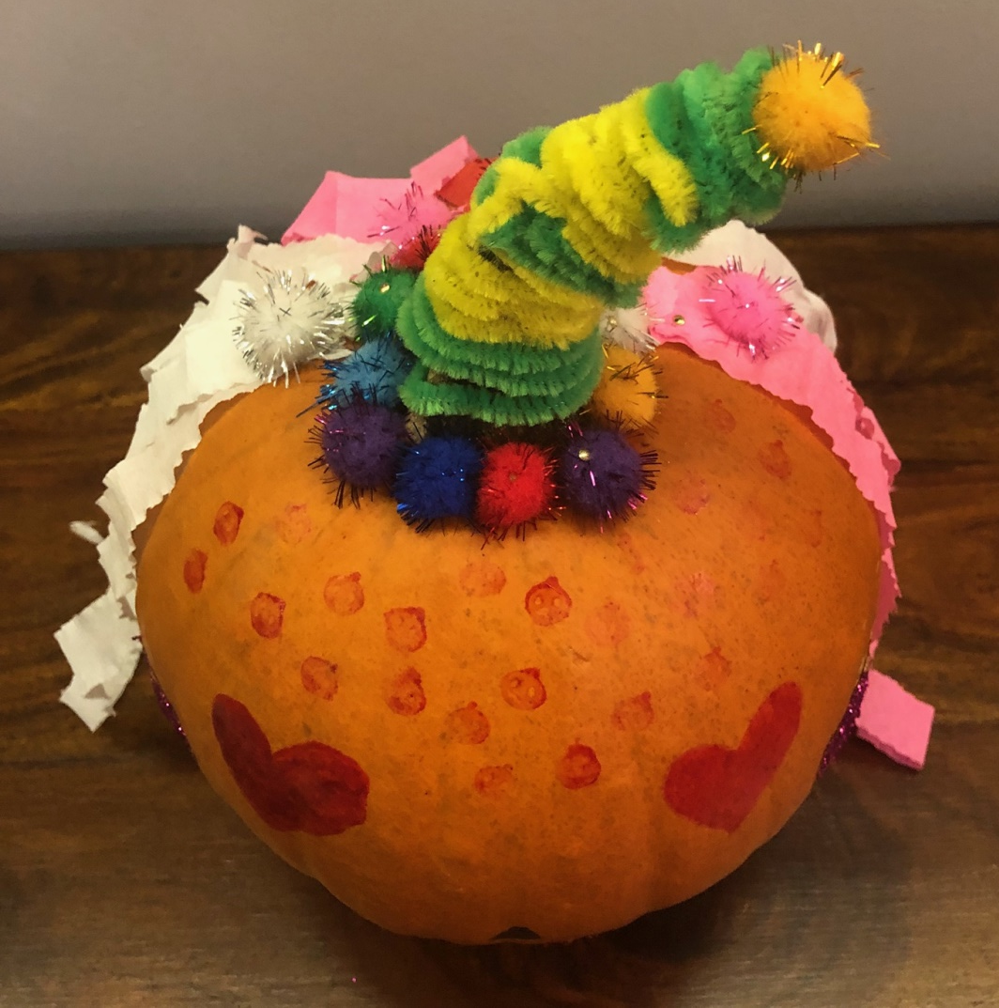
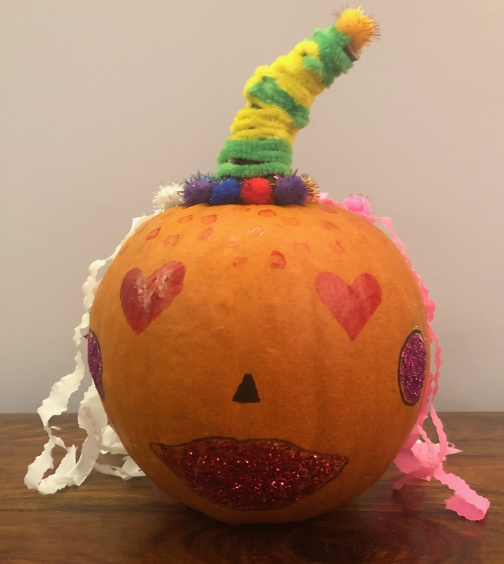
Amelia r. 2c

Slide 21
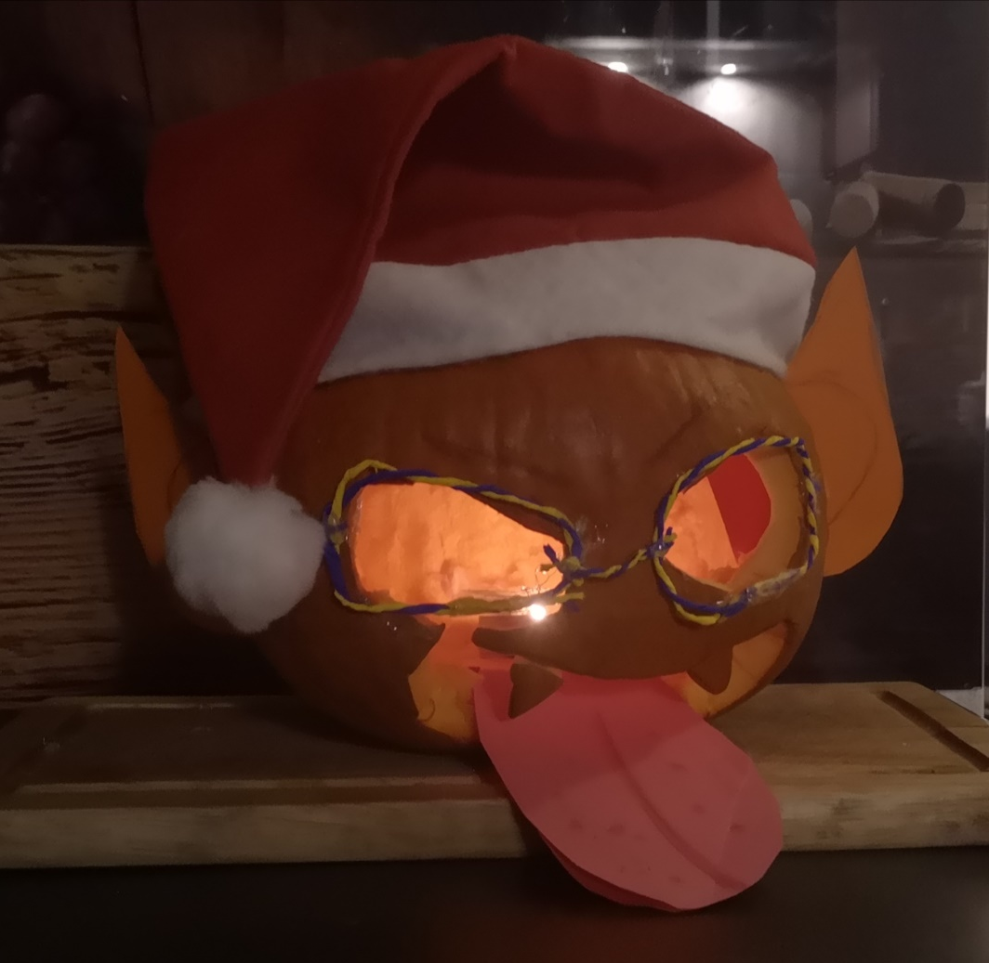
Gabriela L. 3a

Slide 22
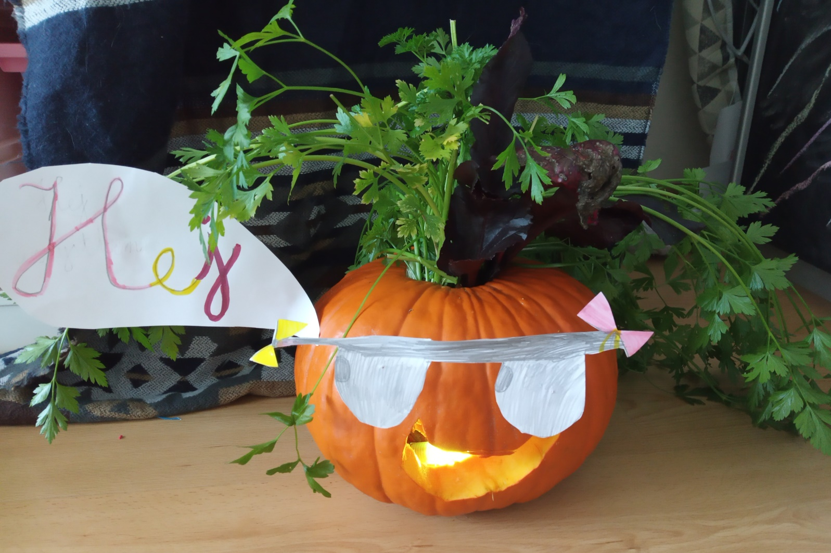
Maja T. 3a

Slide 23
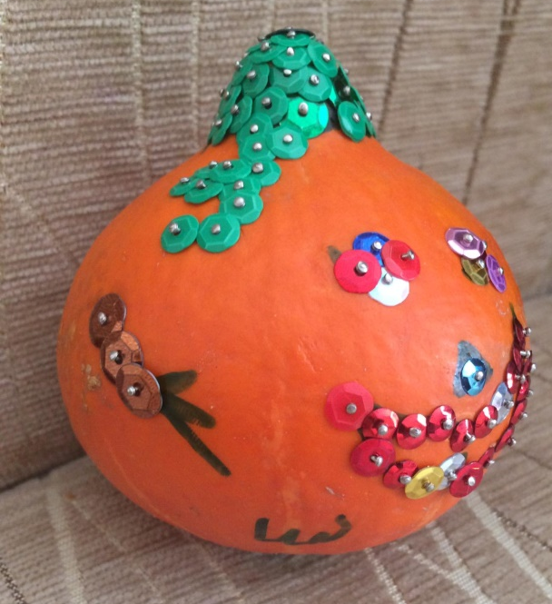
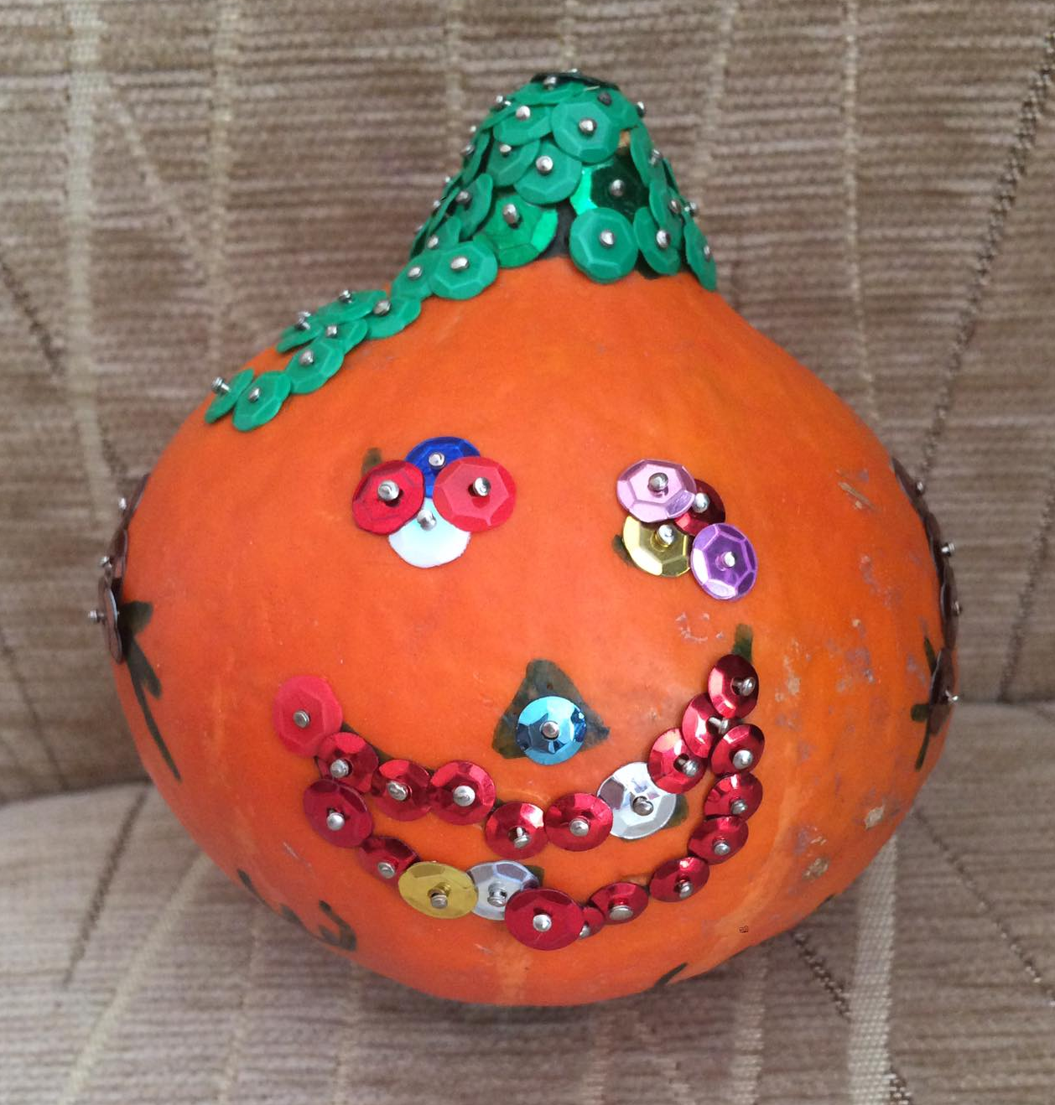
Jan T. 3b

Slide 24
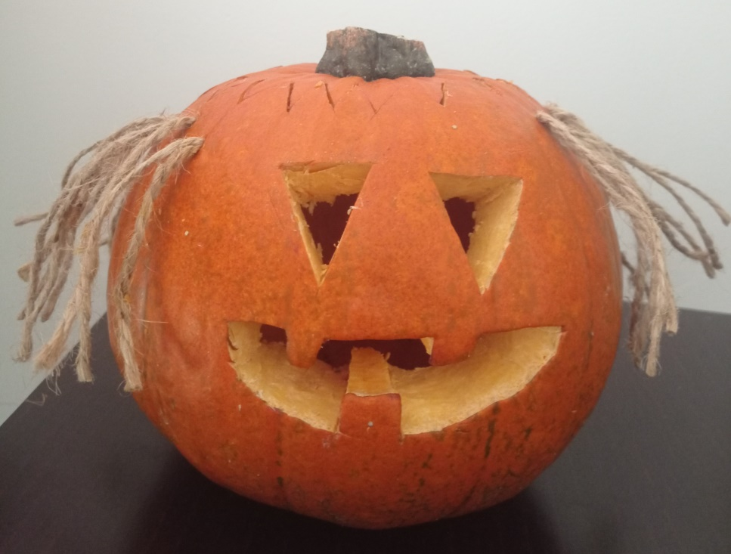
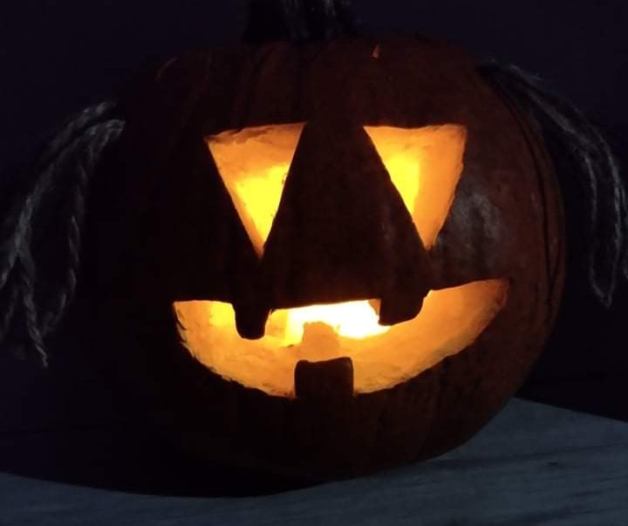
Alicja T. 3b

Slide 25
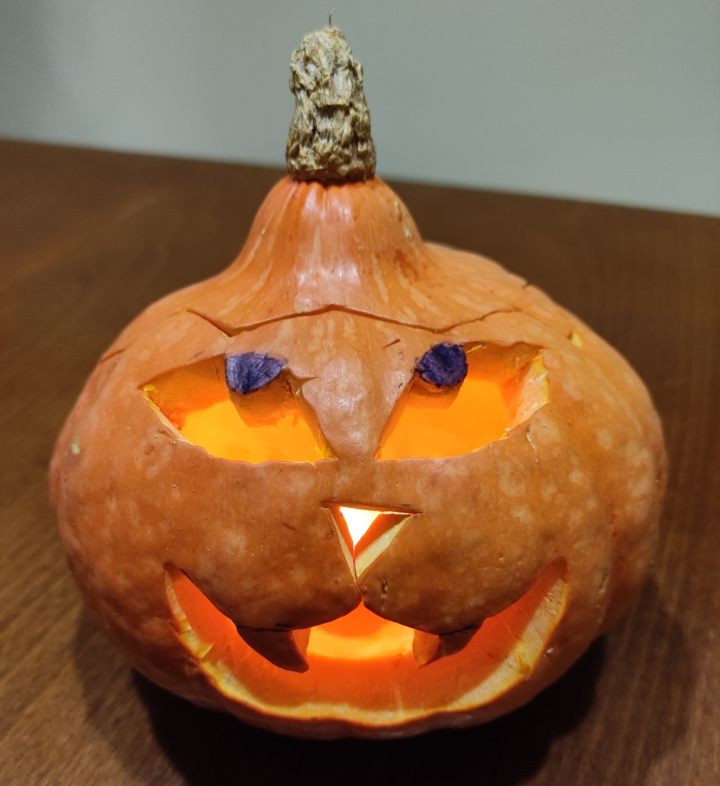
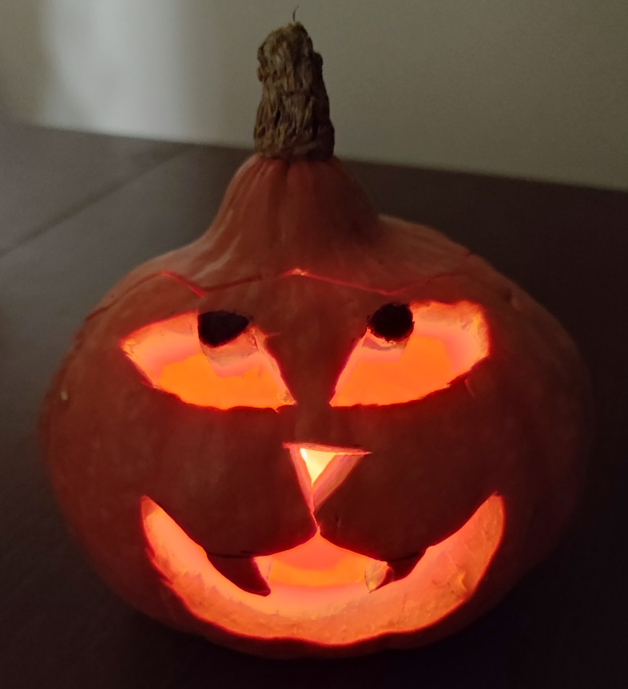
Mariana K. 3c

Slide 26
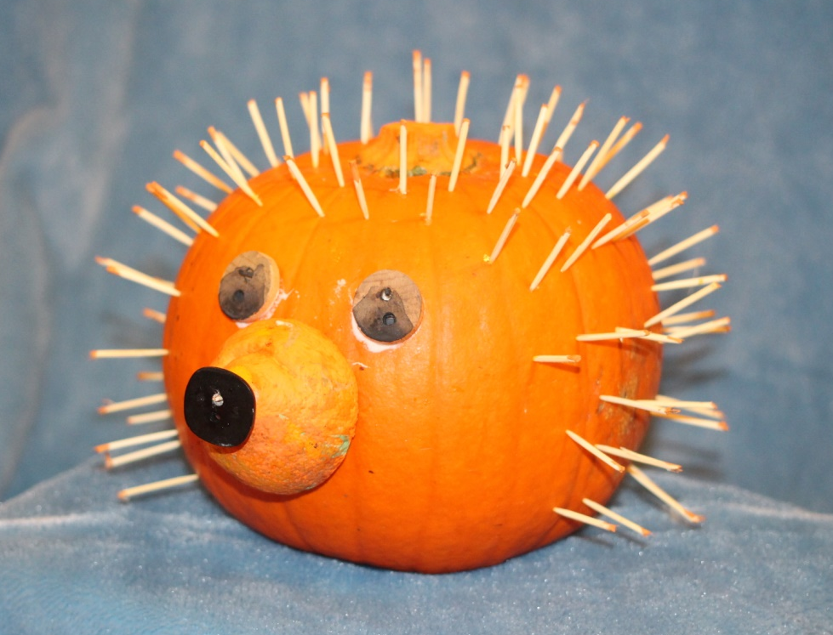
Lena G. 3c

Slide 27
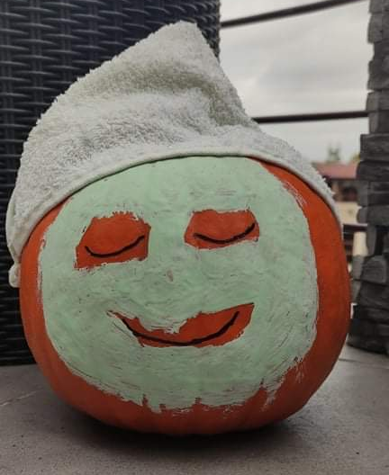
Kaja M. 4a
Dynia w SPA

Slide 28
Gabriela O. 4a

Slide 29
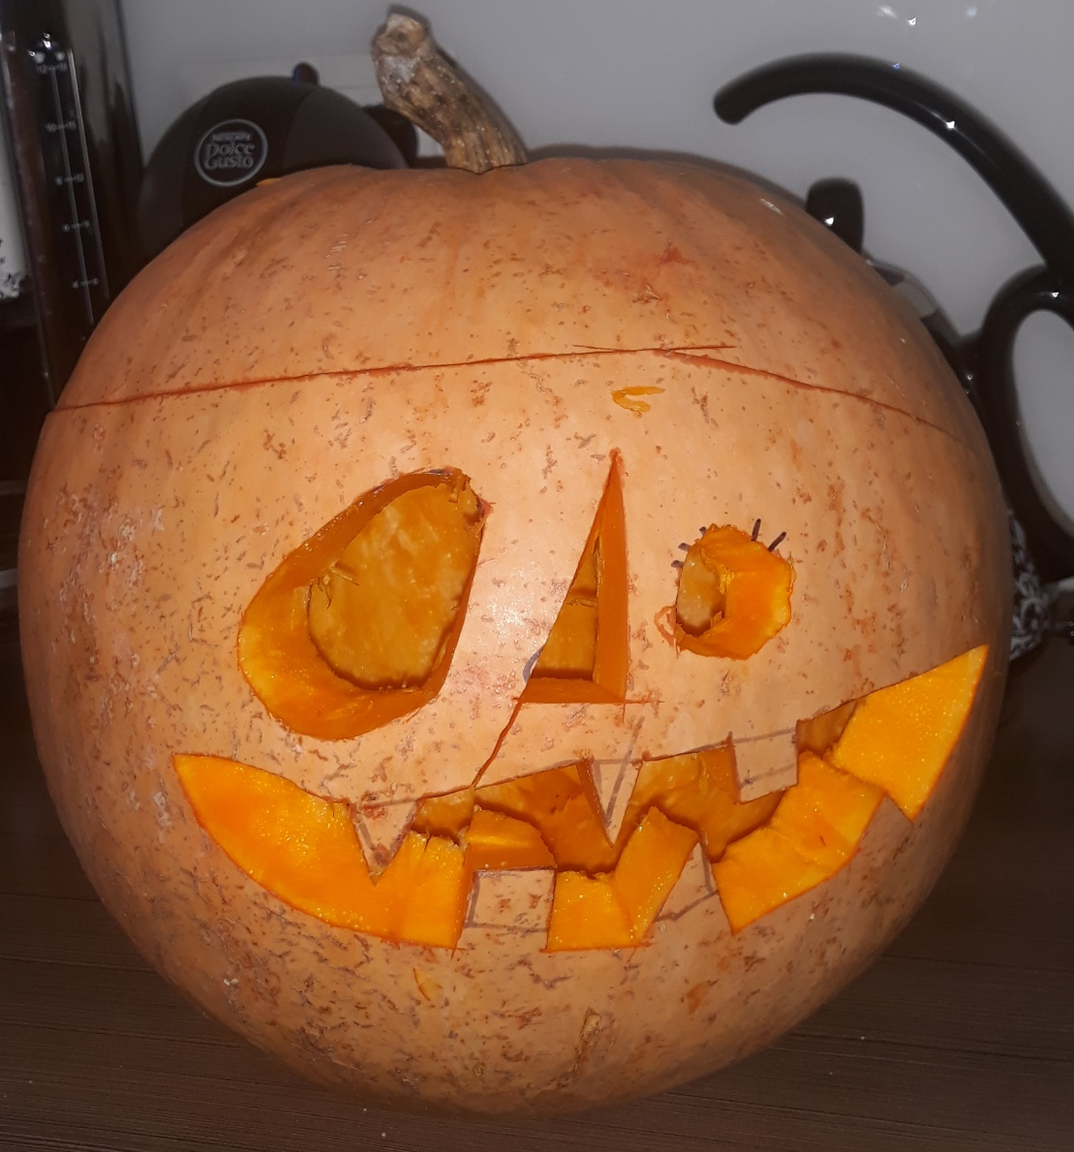
Mikołaj A. 4a

Slide 30
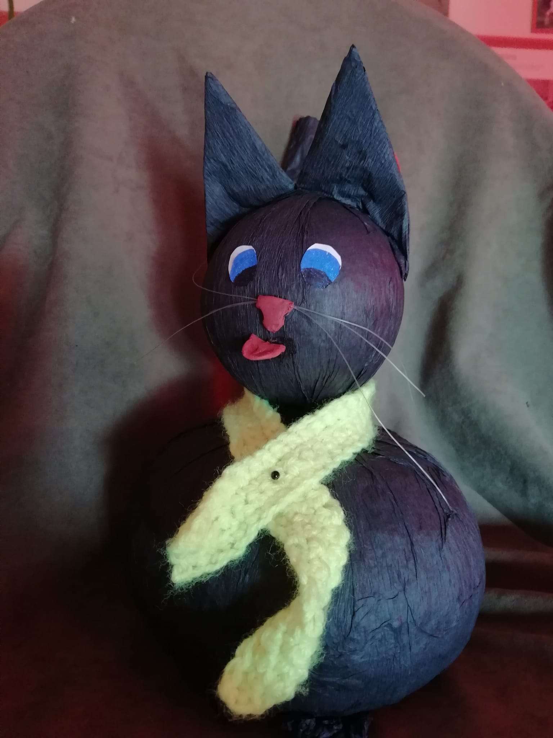
Lilianna M. 5a

Slide 31
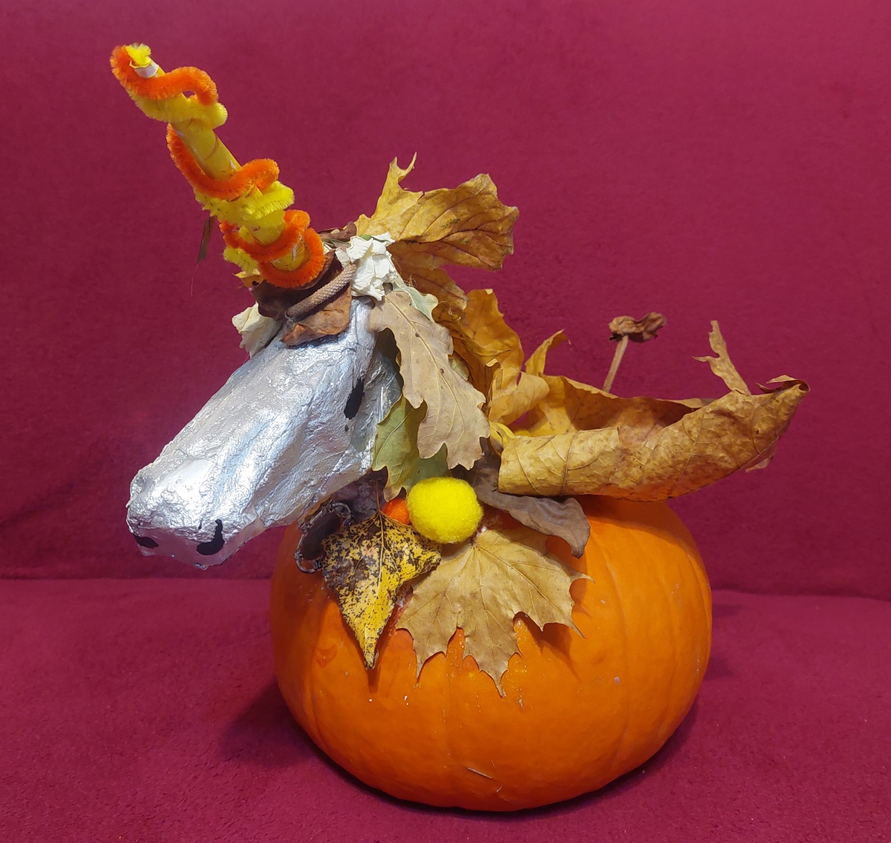
Antonina A. 5b

Slide 32
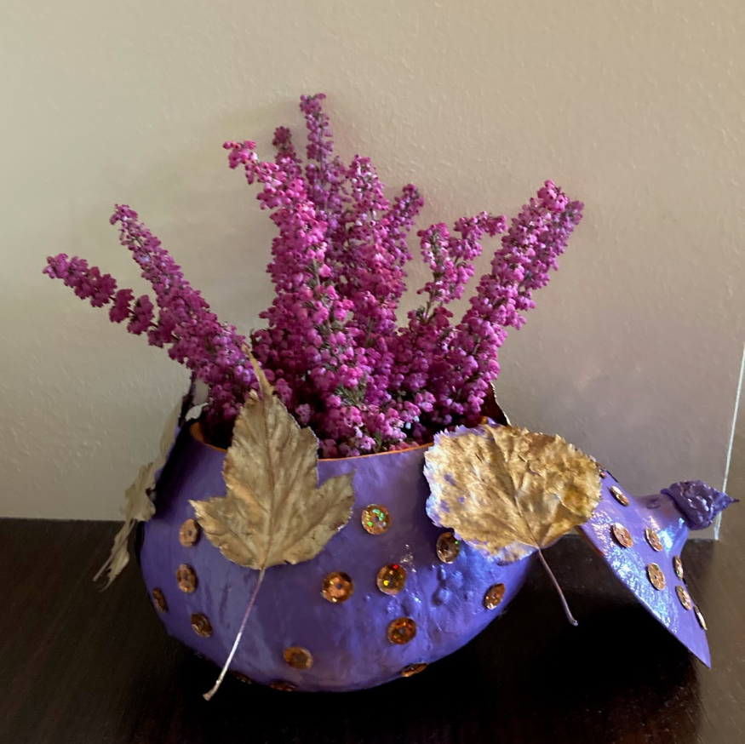
Jan l. 5b

Slide 33
Aniela K. 6b

Slide 34
Roksana K. 6b

Slide 35
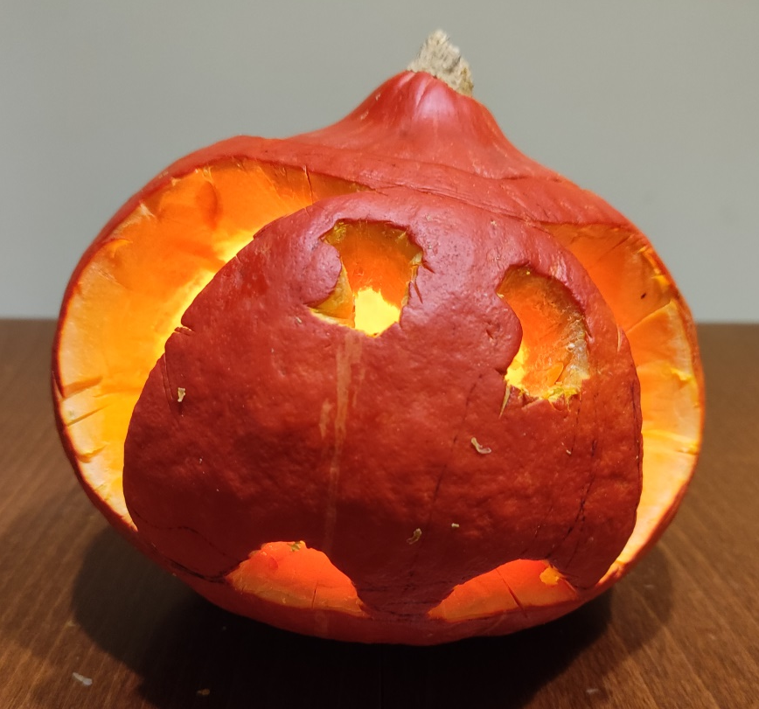
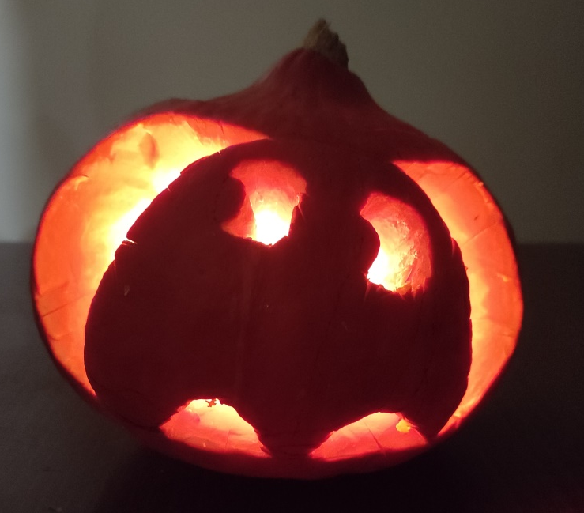
Amelia K. 6b

Slide 36
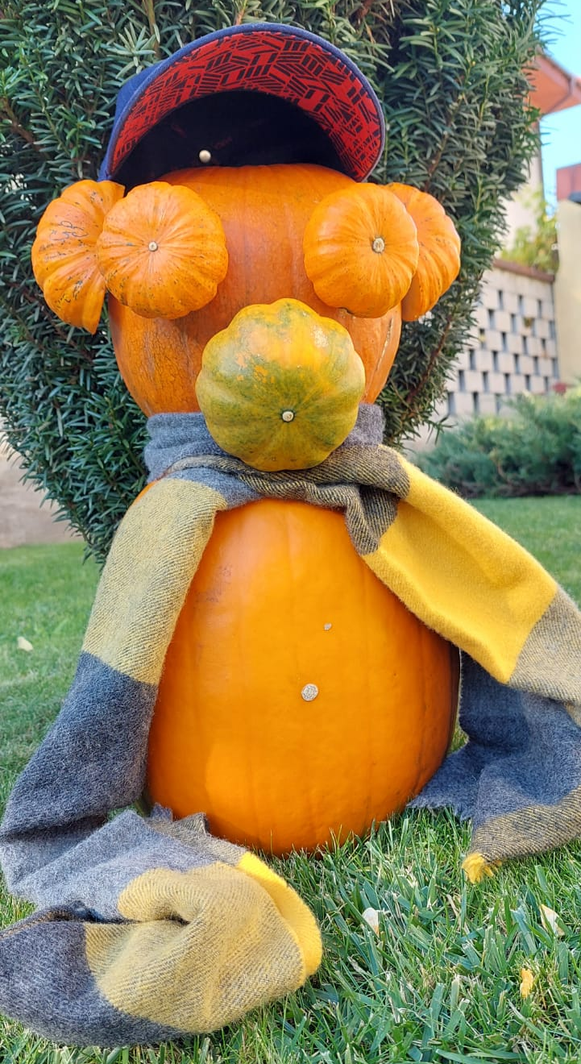
Julia D. 7b

Slide 37
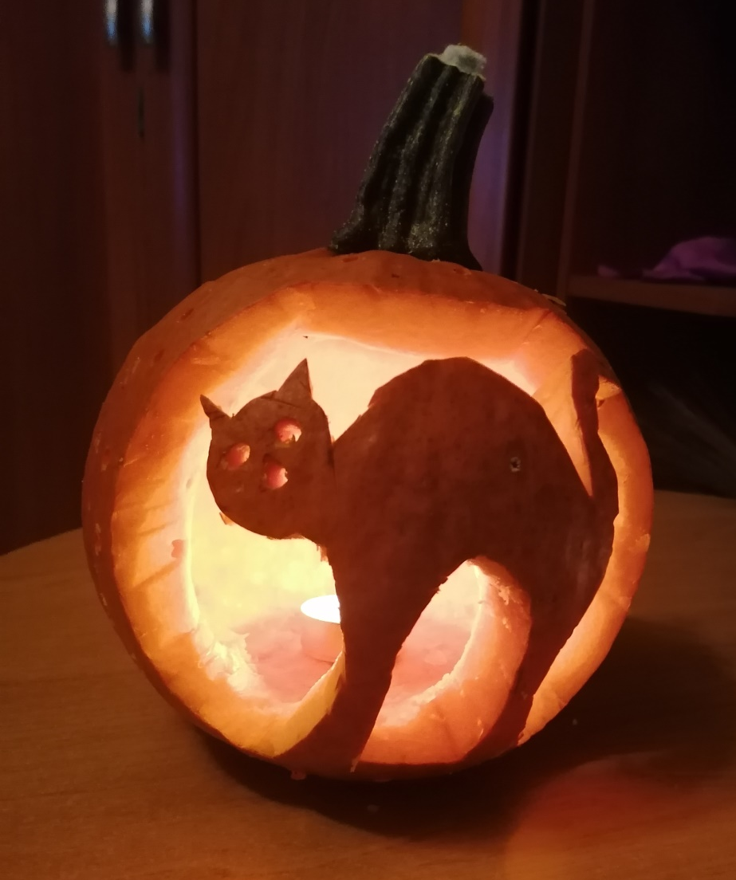
Ewelina K. 7c

Slide 38
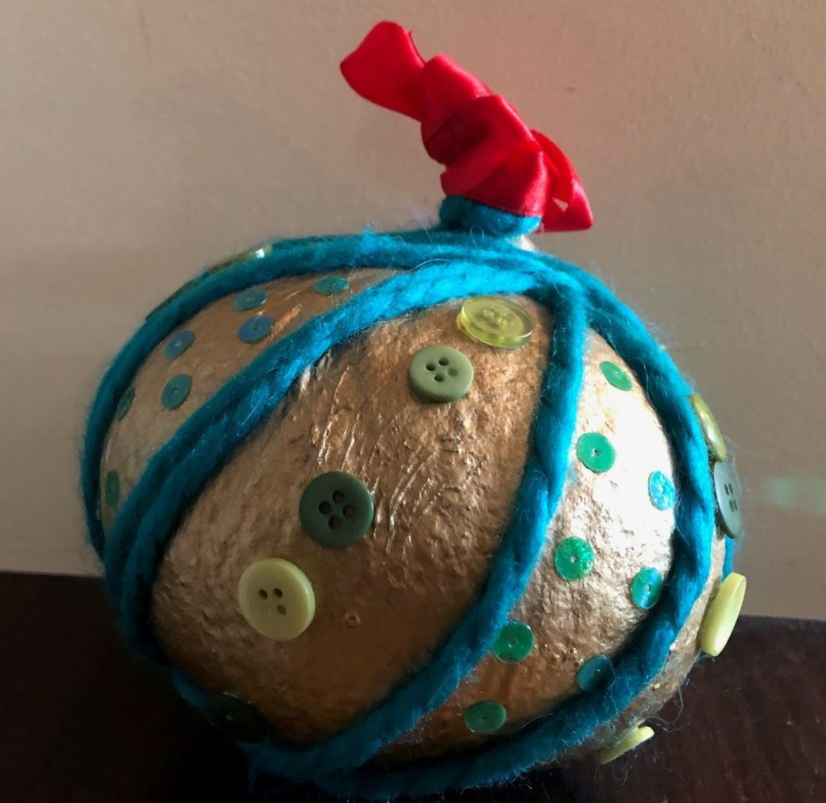
Michał l. 7d

Slide 39
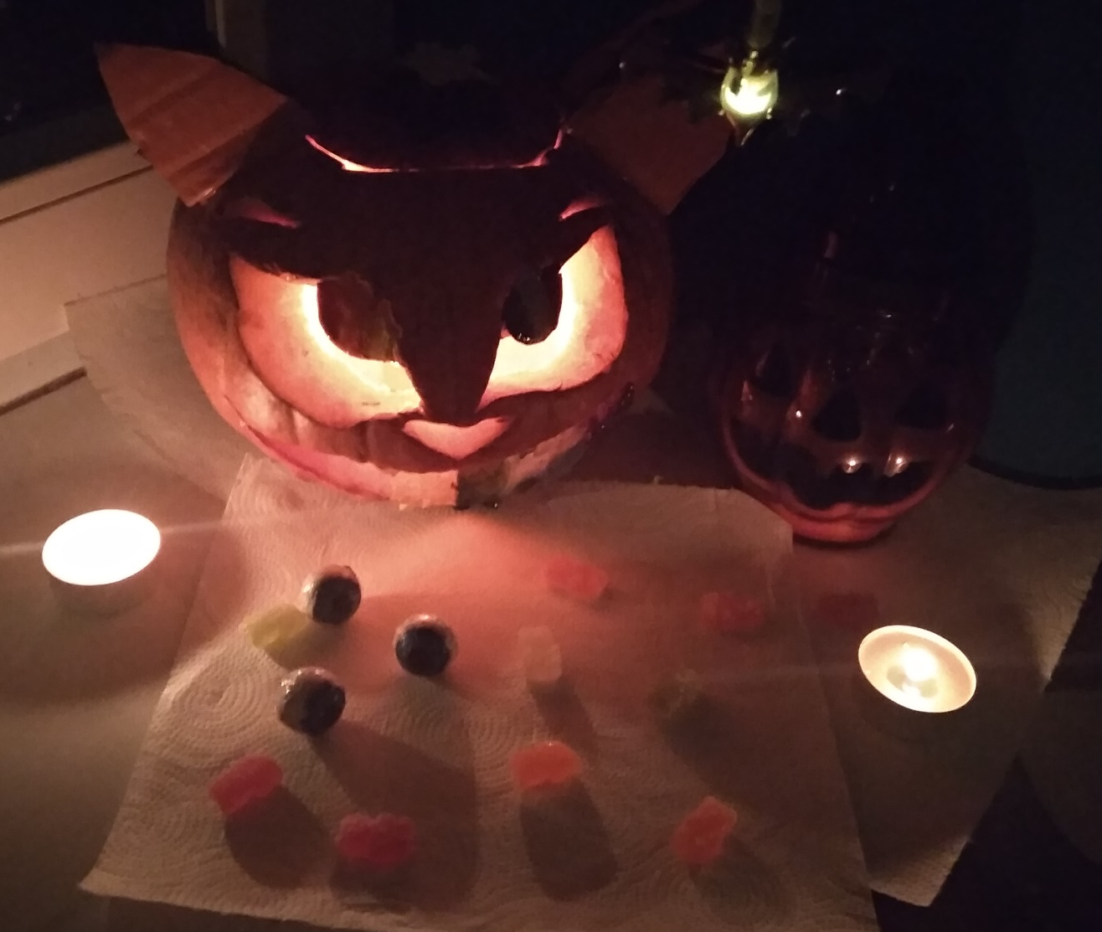
Aleksandra U. 8b

